Slide 1
Dějiny českého knihovnictví v každodennosti
17. 2., 24. 2. / Úvod do předmětu
dr. Pavlína Mazáčová, doc. Jiří Kudrnáč

Slide 2
Cíle předmětu z pohledu studenta ☺
Získat vhled do literárně-kulturního a společenského kontextu novější historie českého knihovnictví
Chápat novější dějinný vývoj českého knihovnictví v zrcadle každodennosti
Získat přehled o významných meznících a osobnostech novější historie českého knihovnictví
Mít dovednost kriticky číst a interpretovat literární i institucionální dokumenty vztahující se k jednotlivým etapám vývoje českého knihovnictví od poloviny 19. století do současnosti
Získat schopnost písemnou formou kriticky reflektovat téma, které se vztahuje k novějším dějinám českého knihovnictví

Slide 3
Základní obsahový rámec předmětu
1. a 2. hodina (17. 2. / 24. 2.):
Úvod do předmětu; organizace; zadání průběžných úkolů; úvodní tematické přednášky a diskuse
3. hodina (3. 3.): 1845-1870
Rozmach časopisectví i na lokální úrovni, časopisy pro literaturu, humor, pro ženy, osobnosti Neruda, Hálek, Sládek, Krásnohorská; časopisy vztahující se ke knihovnám a spolkům, rozrůzněnost typů publikací, vztah ke čtení v kontextu školství aj.
4. hodina (10. 3.): 1871-1890
Rozmach časopisectví i na lokální úrovni, časopisy pro literaturu, humor, pro ženy, osobnosti Neruda, Hálek, Sládek, Krásnohorská; časopisy vztahující se ke knihovnám a spolkům, rozrůzněnost typů publikací, vztah ke čtení v kontextu školství aj.
5. hodina (17. 3.): 1891-1914
Bibliofilie, kultura a styl psaní, moderna, čtenářské publikum, osobnosti Březina, Arnošt Procházka, Šalda, knihovnická činnost pro nevidomé aj.
6. hodina (24. 3.): 1915-1945 A
Vývoj samostatného státu, názorová pluralita; knihovny a kontext republiky a protektorátu, první knihovní zákon, významní autoři Masaryk, Čapek, Mahen, Deml, Lidové noviny, dopad Prvního knihovního zákona, česko-německý kontext historie oboru aj.

Slide 4
Základní obsahový rámec předmětu
7. hodina (31. 3.): 1921-1945 B
Vývoj samostatného státu, názorová pluralita; knihovny a kontext republiky a protektorátu, první knihovní zákon, významní autoři Masaryk, Čapek, Mahen, Deml, Lidové noviny, dopad Prvního knihovního zákona, česko-německý kontext historie oboru aj.
8. hodina (7. 4.): 1946-1960
Ideologie a její vliv na vývoj, funkci a postavení knihoven, důležité sjezdy spisovatelů a jejich závěry v kontextu literární historie, procesy se spisovateli, problémy intelektuálů, Václav Černý, Knihovnický zákon 1959 a jeho vliv na každodennost knihoven
9. hodina (14. 4.): 1961-1989
Ideologie a její vliv na fungování knihovnictví v českých zemích, samizdat, exilová a samizdatová nakladatelství, názorově liberální časopisy, autoři Škvorecký, Hrabal, Šotola, každodennost knihoven – výroční zprávy, cenzura, literatura pro děti a mládež, překladová literatura a knižní kultura jako únik před politickým tlakem
10. hodina (21. 4.): 1990-současnost
Porevoluční kontext, transformace nakladatelského podnikání, internet, digitalizace, osobnosti Havel, Vaculík, Kundera, nový knihovní zákon 2001, změna pojetí knihovnické práce
11. a 12. hodina (28. 4. a 5. 5.):
závěrečné syntézy a společné reflexe předmětu

Slide 5
Organizace předmětu a hodnocení
Docházka
Studenti prezenční
Studenti kombinovaní
Průběžné činnosti a hodnocení
1. Odborný esej + jeho ústní prezentace
2. Analytická badatelská zpráva o konkrétním dokumentu (zadání viz IS) + její ústní prezentace
3. Recenzní příspěvky (1x každý student)
Průběžná aktivní práce v hodinách
Zápočtová rozprava – aktivní účast , individuální výstupy

Slide 6
Každodennost – co znamená / jak a proč ji zkoumat?

Slide 7
Vědecký zájem o každodennost
„Každodenní život se skládá z maličkostí, kterých si v prostoru a čase jen sotva povšimneme. Tyto maličkosti o společnosti vše prozrazují. Způsob, jakým v jednotlivých společenských vrstvách lidé jedí, oblékají se či bydlí není vůbec lhostejný.“ (Braudel)
Cíl: zachytit přesně skutečnost
Historikové každodennosti popisují a analyzují dějiny „zdola" a „zevnitř„
Každodennost - kultura pojímaná v určitém sociálně geografickém časovém rámci jako vzorek lidského jednání a chování
Každodennost - odpověď dané společnosti na podmínky jejího životního prostředí
Každodennost - vlastní životní styl společnosti
Koncept / zkoumání každodennosti: vede k pochopení jakéhosi „přízemí" naší civilizace: proč a jak mohou lidé žít, tak jak žijí, jaké podoby má jejich reflexe této žité reality
Dějiny každodennosti - vedle světa věcí a způsobu jejich využití také dějiny postojů zaujímaných k předmětům, jevům, k technologiím apod.

Slide 8
Alfred Schütz – zakladatel fenomenologické sociologie (každodennost)
Dějiny každodennosti jako dějiny kultury v nejširším slova smyslu - tedy včetně problematiky spojené s kolektivní psychologií našich více či méně vzdálených předků
Dějiny každodennosti jako mikrokosmos životního prostředí lidí, jejich profesí a rolí
Historické děje nejsou popisovány z nějaké ideologické pozice, nýbrž je nutno porozumět jim na základě sociálního kontextu
Dějiny každodennosti se neptají po významu událostí a procesů pro společnost, ale pro konkrétního člověka.
Jednal svobodně? Volil mezi více možnostmi? Co při své volbě požíval?
Každé lidské jednání je rozporuplné, je třeba se soustředit právě na tyto rozpory a nesrovnalosti.
Nelze posuzovat minulé z hlediska dnešních hodnotových představ, je třeba interpretativního porozumění (každá doba a každá kultura má své vlastní představy o životě a vlastní zákony, které je třeba akceptovat)
Historická antropologie - charakterizována zálibou v malých prostorech, sociálních skupinách a malých, transparentních jednotkách
Životní svět je světem každodennosti, jedná se o subjektivní svět aktérů, který tvoří primární realitu

Slide 9
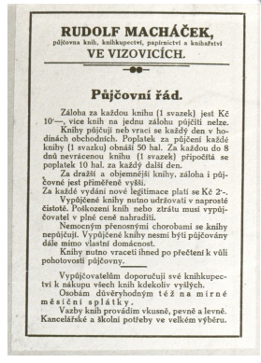
Co tvoří knihovnickou každodennost
Každodenní, běžné činnosti knihovníků – dokumentace činností
Mikro historie místa, dané knihovny
Postoje knihovníků k dějinným událostem – cenzura
Postoje čtenářů k dějinným událostem
???

Slide 10
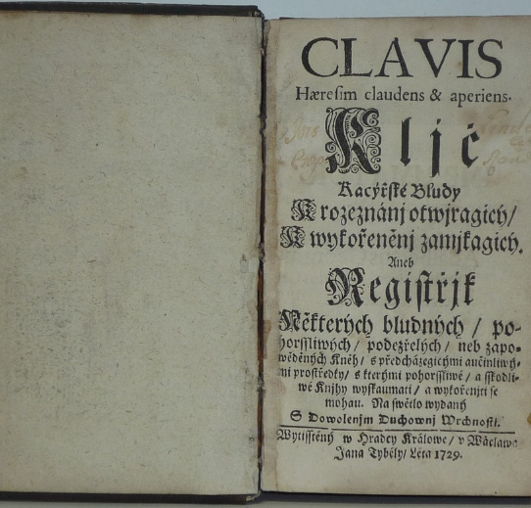
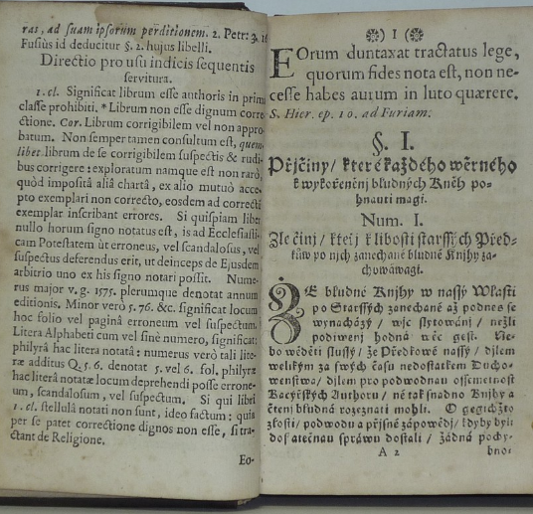

Slide 11
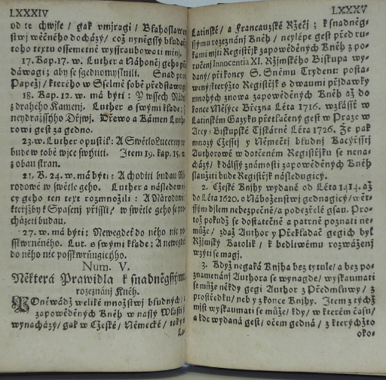
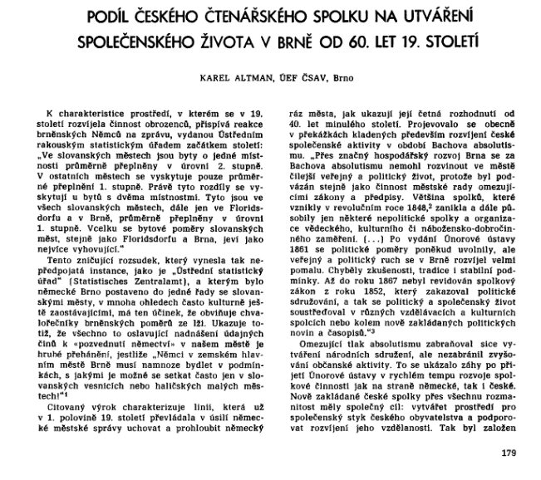

Slide 12
Dějiny knihovnictví v období před masivním vznikem knihoven
1. polovina 19. století
vydáno množství dekretů, které měly zásadní význam pro vznik a vývoj českého lidového knihovnictví
Dekret vídeňské dvorské komise ze dne 23. srpna 1816
znamenal jisté uvolnění germanizačních snah Habsburské monarchie a tímto byl významným činitelem v procesu vzniku českých lidových knihoven a jejich předchůdců
stanovil, že v českých zemích mají gymnasijní učitelé a státní úředníci ovládat také češtinu
Dekret mocným impulsem dalšímu růstu českého národního života
Mezi nejširší orgány státní správy a učitelstvo se dostali zejména němčinu ovládající Češi a nahradili tímto Němce či zcela germanizované příslušníky českého měšťanstva - významné rozšíření vlasteneckých myšlenek
Probouzející se české lidové knihovnictví, postupné a nesnadné zakládání a udržování českých lidových knihoven

Slide 13
Dějiny knihovnictví v období před masivním vznikem knihoven (1. pol. 19. stol.)
Probouzející se české lidové knihovnictví, postupné a nesnadné zakládání a udržování českých lidových knihoven
„Každý vlastenec, jemuž vpravdě o vzdělání a osvícení lidu běželo, přál si a dotíral na to, aby se knihovny zakládaly. Ale za staré vlády měla ta věc hrozné obtíže, neboť ona právě chtěla, aby se žádné osvícení mezi lidem nerozšiřovalo; ona chtěla mít jen dobré, poslušné poddané; jestli jim ale také paprsek pravdy mozkem pronikl, na tom jim nezáleželo, ano to hleděla v mnohých případech zamezit.“
(Josef Kajetán Tyl, článek O knihovnách, dle: KVĚTENSKÝ, Vlastimil. Knihovny Náchodska za obrození. Hradec Králové : Kruh, 1968. s. 24-25.)

Slide 14
Dějiny knihovnictví v období před masivním vznikem knihoven (1. pol. 19. stol.)
Dosud ne zcela doceněn význam činnosti buditelů při zakládání knihoven
Nebylo podrobně poukázáno na pokrokové tradice knihovnické činnosti
Počátky českých lidových knihoven hledány v církevních a státních nařízeních tehdejší doby. (je to správné hledisko?)
Jednotlivé dekrety týkající se přímo oblasti knihovnictví se sice týkají rovněž přímo zakládání a udržování knihoven, není však možné spojovat je s počátky českých knihoven lidových
Rok 1816 - dekret o zřízení knihoven na gymnáziích
Rok 1817 – dekret o zřízení knihoven na všech hlavních školách s kursy pro učitele
Dekrety neobsahují obrozeneckou myšlenku vzdělávání pro všechny, jež k zakládání českých lidových knihoven vedla
Nemohou být považovány za základní kameny českého lidového knihovnictví (ani z časového hlediska)
Předchůdci lidových knihoven = školní knihovny, knihovny při farnostech a čtenářské spolky
zřizovány již od počátku 19. století a v době vydání dekretů tedy již několik let fungovaly

Slide 15
České lidové knihovny – podmínky vzniku
Ohled na vzdělanostní a jazykovou vybavenost lidu
Nejdůležitější podmínka pro použití názvu „česká lidová knihovna“ = nejširší společenské vrstvy českého lidu, jež ji navštěvují
Období národního obrození
Nově vznikající a vycházející česká díla a rovněž české překlady významných děl cizojazyčných
„Zřizování školních a městských veřejných knihoven považujeme za nejdůležitější a nejlepší prostředek ke vzdělání lidu – totiž z prostředků takových, které v naší vlastní soukromé moci jsou. Školy atd. reformovati jest jenom v rukou vlády, a protož zůstane nám vždy jenom zřizování bibliothek co hlavní základ budoucího pokroku. Neboť knihovna jest také škola a sice škola pro mládež i pro dorostlé – škola všestranná, v které učí mnoho moudrých učitelů a k tomu bez hole, bez metly, bez černé tabulky.“
(Dle: HAVLÍČEK BOROVSKÝ, Karel. Karla Havlíčka Borovského Politické spisy : Pražské noviny (1846 – 1848). Praha : Jan Laichter, 1900. s. 280.)

